Slide 1
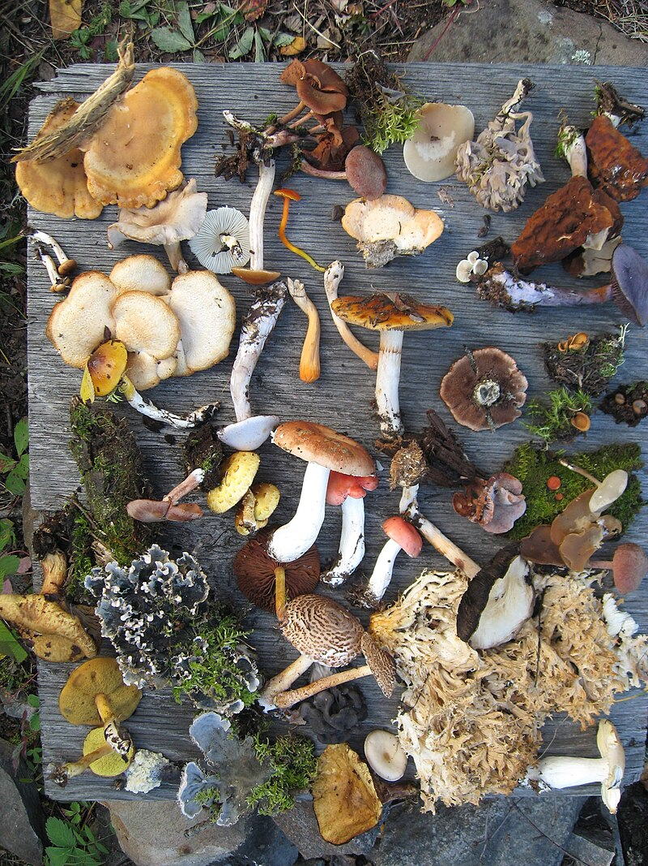
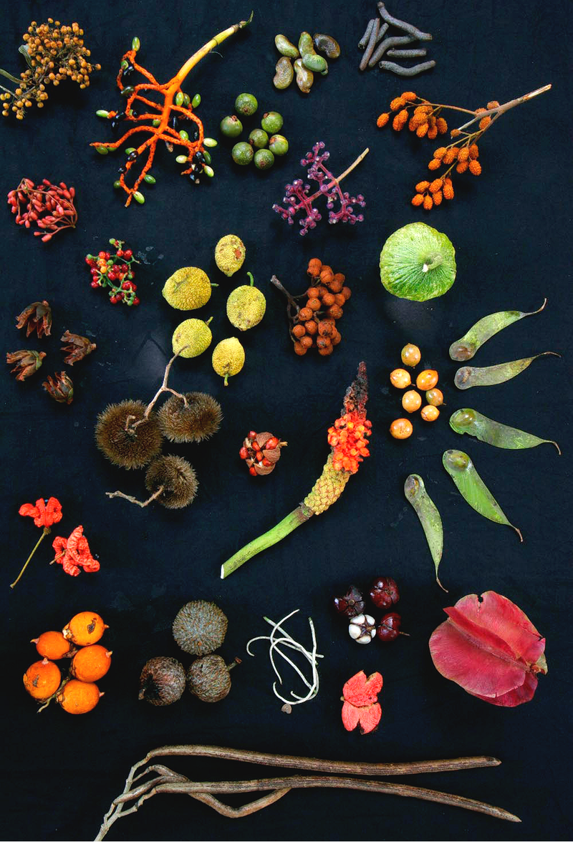
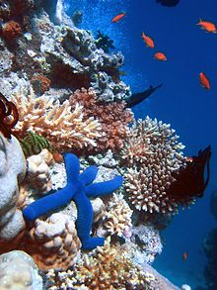
Biodiverzita mechů a lišejníků z lesů severního Saskatchevanu v Kanadě, plodů stromového patra pralesa Barro Colorado Island v Panamě a korálového útesu

Slide 2
Co je to biodiverzita a jak ji chápeme ?

Slide 3
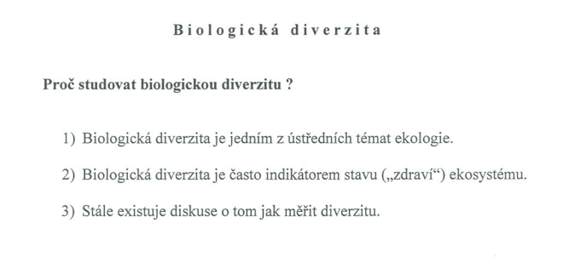
Biologická diverzita

Slide 4
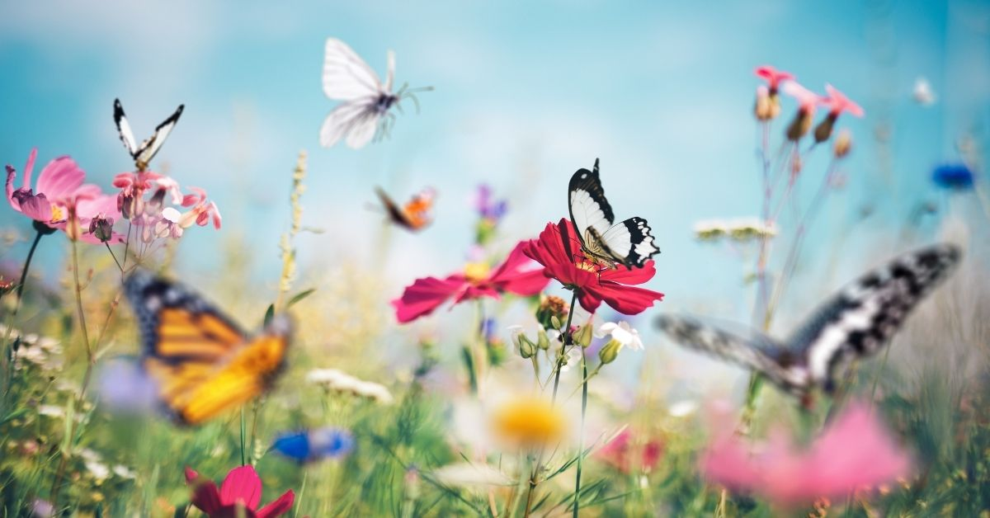

Slide 5
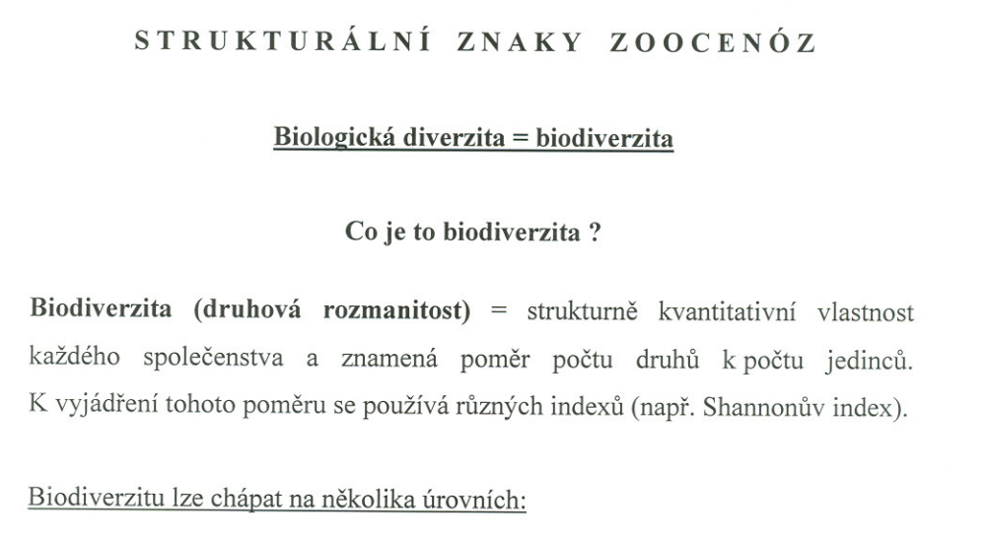

Slide 6
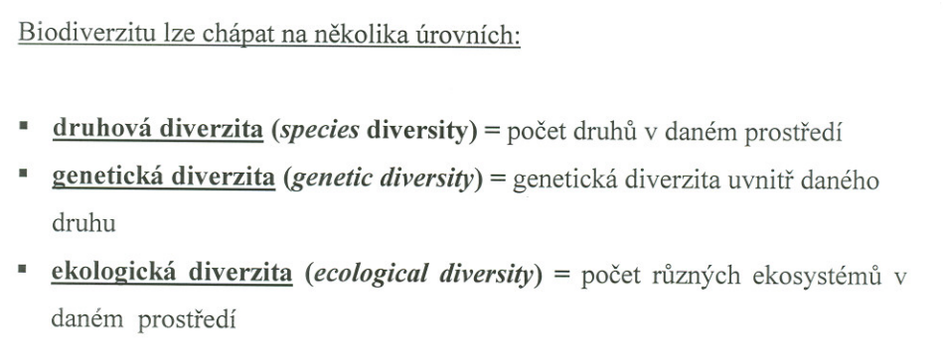
Různé úrovně diverzity

Slide 7
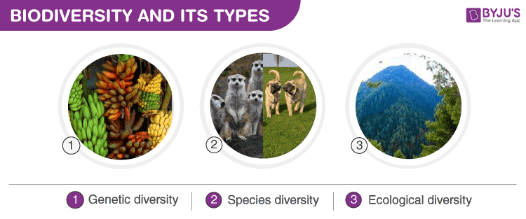
Původně 3 typy diverzity

Slide 8
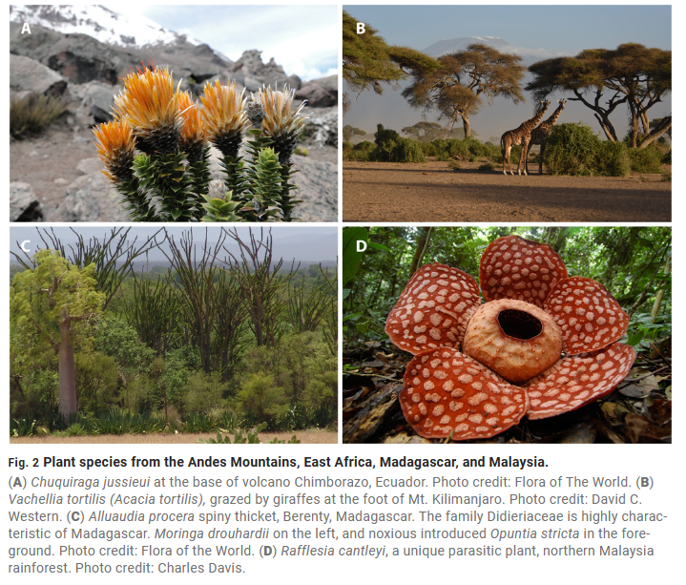
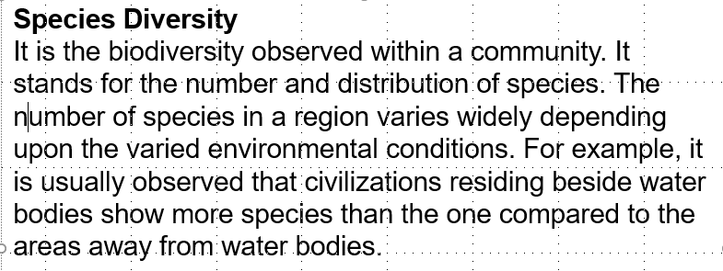
Typy diverzity - definice
Genetic Diversity
It is basically the variety of species expressed at the genetic level by each individual in a species. No two individuals belonging to the same species are exactly similar. For example, in the species of human beings, each human shows a lot of diversity in comparison to another human. People living in different regions show a great level of variation.
Species Diversity
It is the biodiversity observed within a community. It stands for the number and distribution of species. The number of species in a region varies widely depending upon the varied environmental conditions. For example, it is usually observed that civilizations residing beside water bodies show more species than the one compared to the areas away from water bodies.
Ecological diversity
It defines the diversity observed among the ecosystems in a particular region. Different ecosystems like mangroves, rainforests, deserts, etc., show a great variety of life forms residing in them.

Slide 9
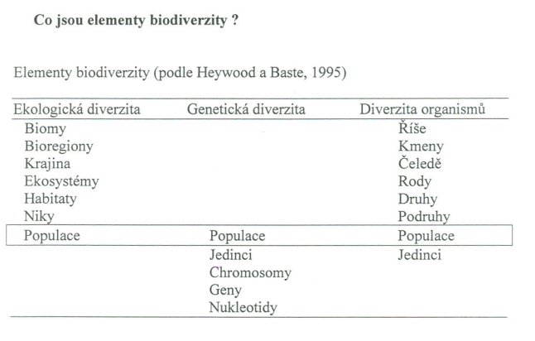
Elementy biodiverzity

Slide 10
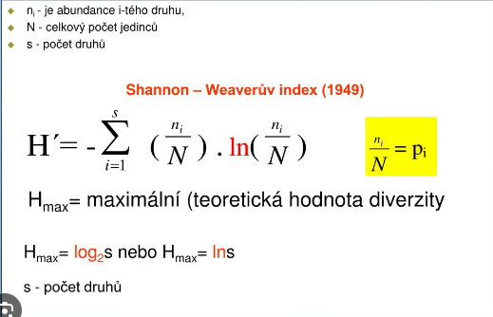
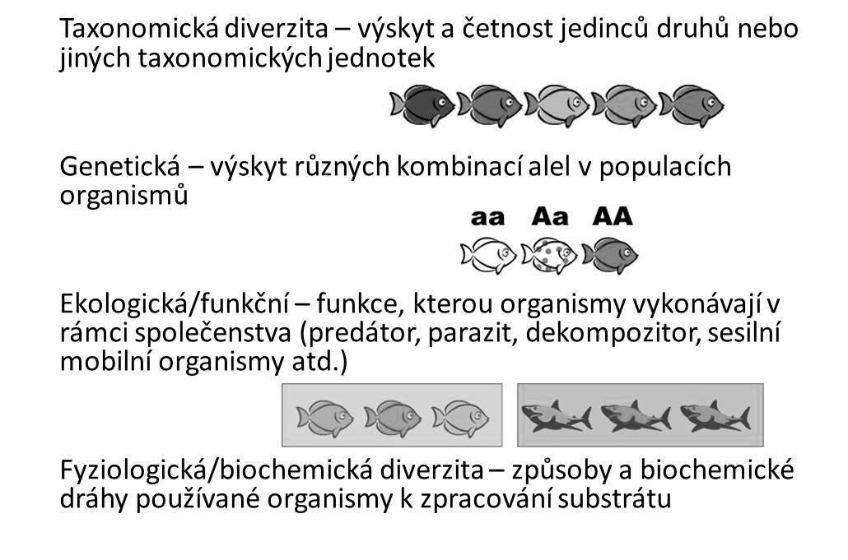
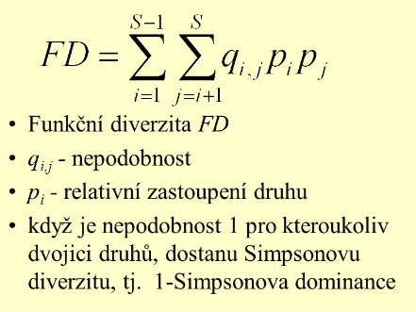
Různé pohledy na diverzitu !

Slide 11
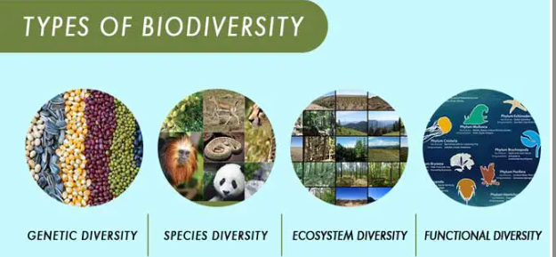
Dnes 4 typy diverzity !

Slide 12
Jak definujeme pojem „Biodiverzita“ ?
Biodiverzita je obecně používaný termín, kterým nahrazujeme jasně definovaný a dříve ustanovený pojem species diversity a species richness. Biologové nejčastěji definují biodiverzitu jako souhrn všech genů, druhů a ekosystémů daného regionu. Výhodou této definice je to, že vyjadřuje sjednocený pohled na tradiční biologické variety dříve definovaných pojmů:
taxonomická (druhová) diverzita (obvykle se stanovuje jako úroveň druhové diverzity
ekologická diverzita (často se vyjadřuje jako diverzitu různých ekosystémů)
morfologická diverzita (která se odvozuje od genetické a molekulární diverzity)
funkční diverzita (která se měří jako počet funkčně odlišných druhů ve společenstvu, např. mající různé potravní strategie, různou motilita, interakce predátor vs. kořist, parazit atd.

Slide 13
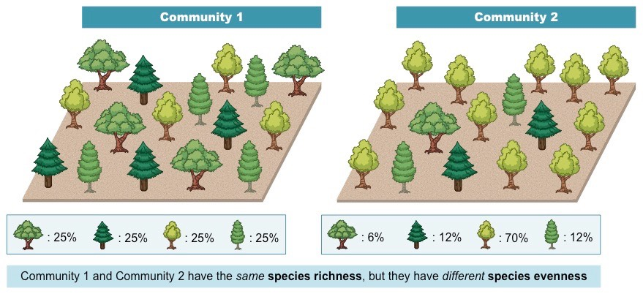
Kolik je na lokalitě druhů ?
Jak se tato lokalita liší od jiné ?

Slide 14
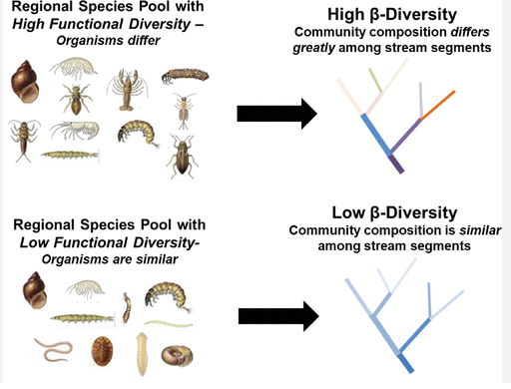
Regionální spektrum druhů: vysoké versus nízké
Příklad tzv. funkční biodiverzity

Slide 15
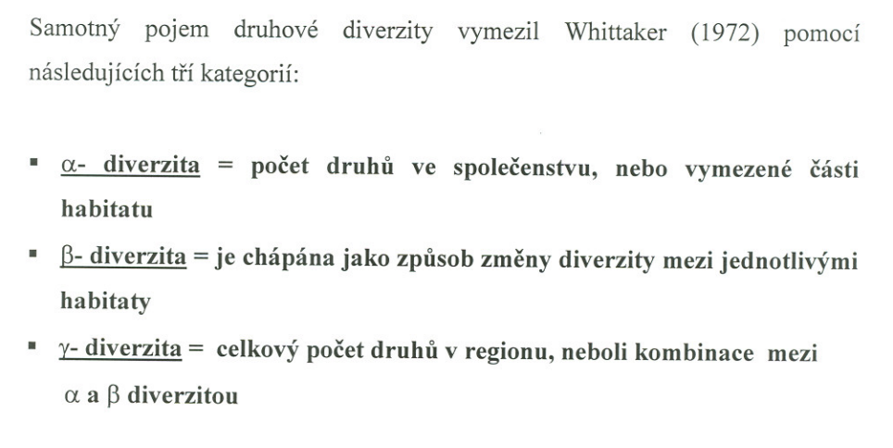
Kategorie diverzity

Slide 16
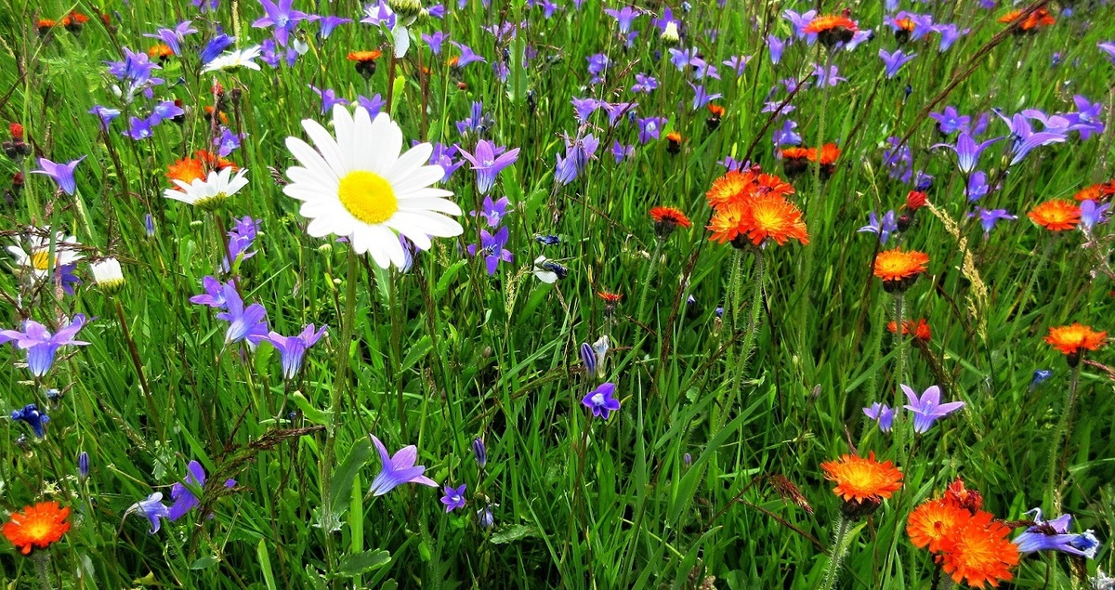
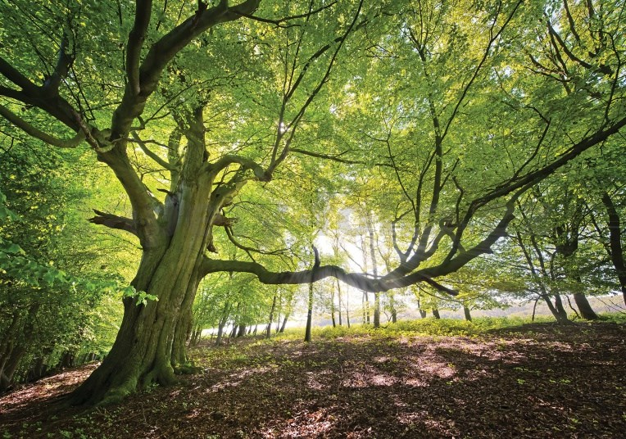
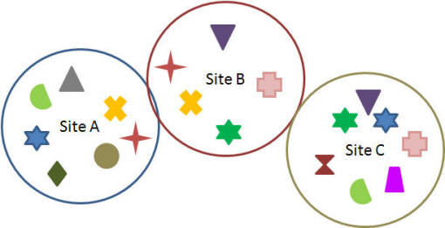
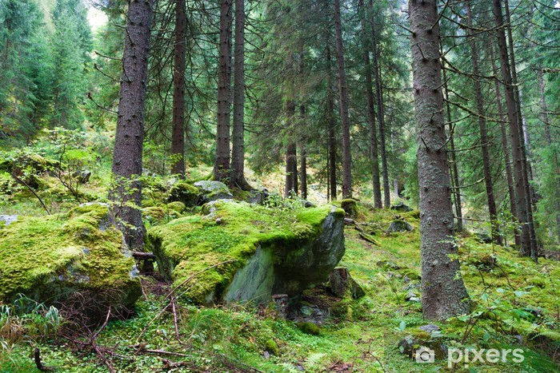
Biodiverzita na třech různých lokalitách
(Barevné symboly = jednotlivé druhy)
Celkem je zde 12 druhů !
6 druhů
5 druhů
7 druhů

Slide 17
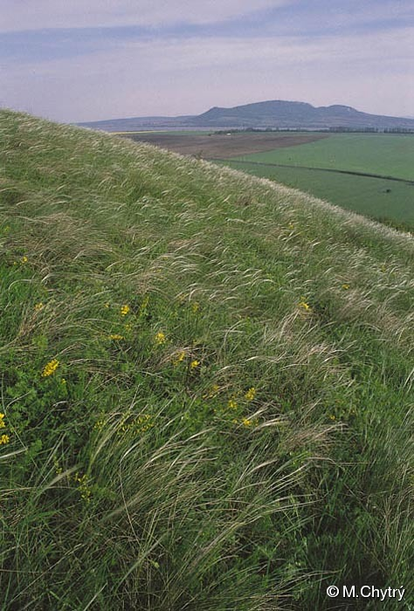
Diverzita a druhová bohatost
Druhová bohatost je počet druhů ve společenstvu
Indexy druhové diverzity (Shannonův index, Simpsonův index, vyrovnanost = evenness) berou v úvahu i vyrovnanost v rozložení jedinců mezi druhy společenstva.
Alfa diverzita je diverzita (druhová bohatost) určitého konkrétního biotopu (místa) – např. počet druhů ve fytocenologickém snímku. Jedná se o druhovou bohatost na malém prostorovém měřítku.

Slide 18
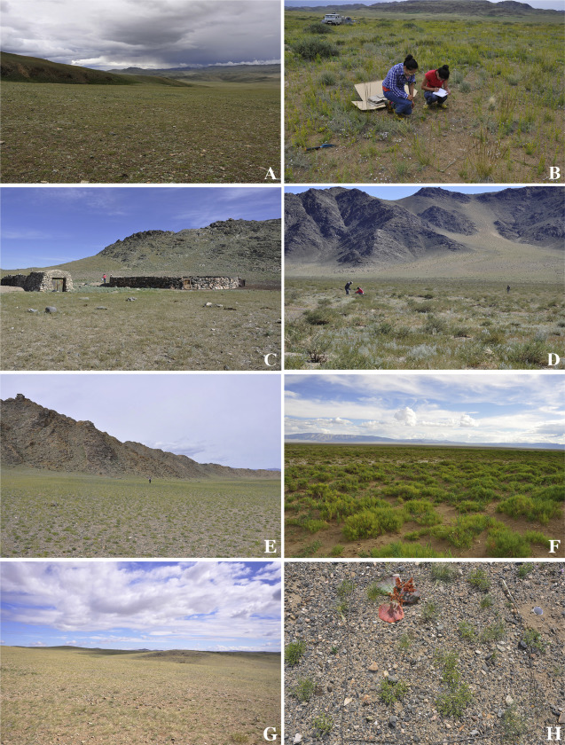
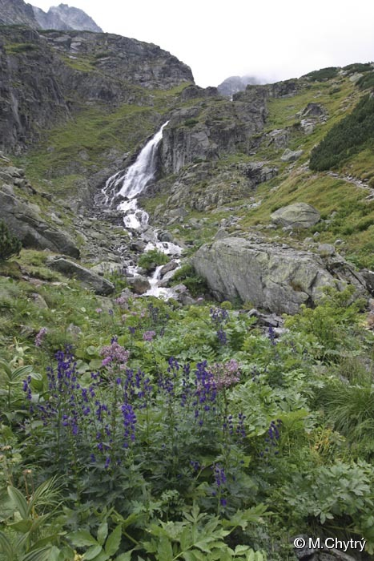
Pojem beta diverzita označuje diverzitu na větším prostorovém měřítku, buď (a) změnu druhového složení mezi jednotlivými společenstvy (množství a vyhraněnost společenstev v určitém území), nebo (b) počet druhů celkem zjištěných v určitém opakujícím se společenstvu na určitém území. Obecně se tedy jedná o druhovou bohatost na větším prostorovém měřítku.
a
b
https://www.sciencedirect.com/science/article/pii/S2287884X17300742
Gama diverzita je celkový počet druhů v určitém území, například ve střední Evropě (když jde o jeden typ prostředí, používá se často pojem zásobník druhů; species pool), kombinuje alfa a beta diverzitu.

Slide 19
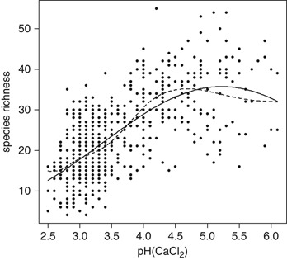
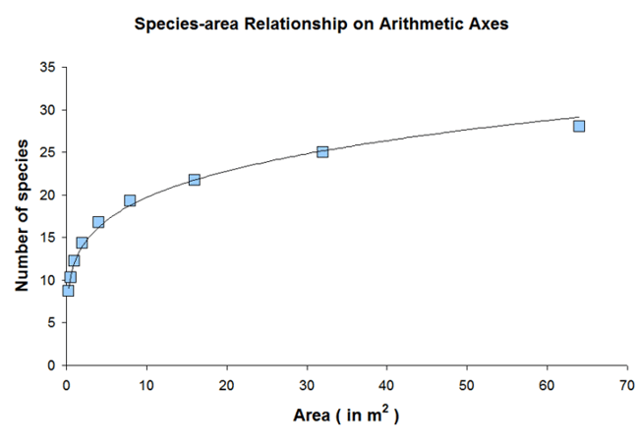
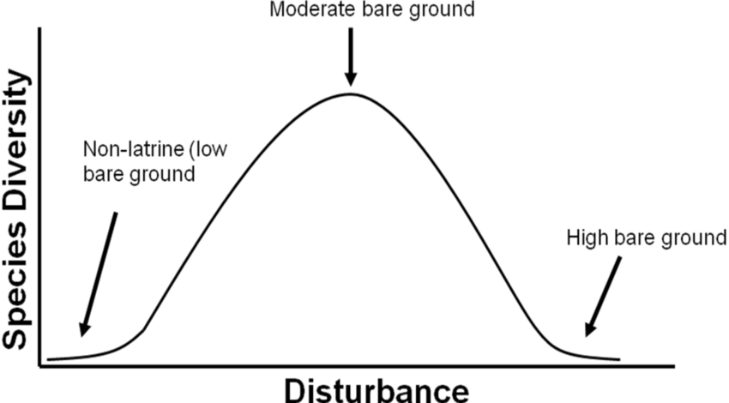
Počet druhů ve společenstvu závisí na:
velikosti zkoumané plochy (species-area curves)
makroklimatu a evolučním stáří biotopu (extrémně vysoká diverzita v tropických deštných lesích, směrem k pólům se diverzita snižuje) – gradient zeměpisné šířky; souvisí i s produktivitou
na historické četnosti biotopu v krajině a s tím související velikosti zásobníku druhů (species pool)
produktivitě stanoviště (viz příští přednáška) ve vztahu k typu živinové limitace
pH půdy (vody) – platí zejména na severní polokouli a souvisí s četností stanoviště během glaciálních cyklů
heterogenitě společenstva (plošky s disturbancí, diverzita povrchu, vertikální struktura – živočichové): otázka škály
sukcesním stadiu a narušování (roste, v klimaxu pak klesá; hypotéza střední disturbance)
interakcích mezi druhy (kompetice versus facilitace)
evolučních zvláštnostech (větší diverzifikace některých rodů, vývojová centra)
migraci a extinkci / imigraci (teorie ostrovní biogeografie)
Peppler-Lisbach et Kleyer 2009 JVS

Slide 20
Jak měřit podobnost společenstev v čase (sukcese) a prostoru (s rostoucí vzdáleností) ?
Geografická vzdálenost
Klimatický nebo environmentální gradient
Druhově specifická disperse

Slide 21
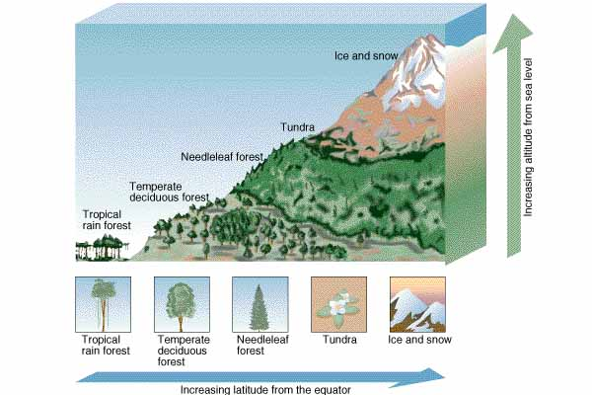
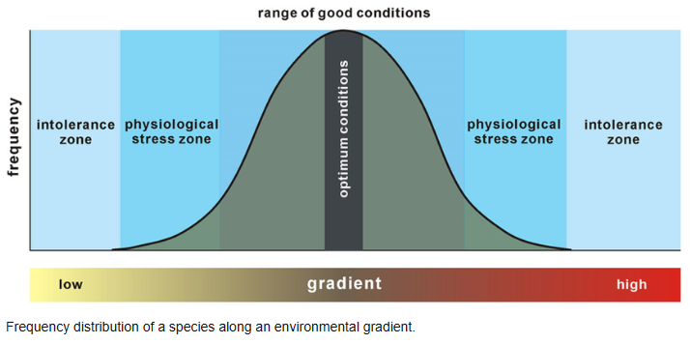
Co je to Environmentální gradient ?
Environmentální gradient neboli klimatický gradient je změna abiotických (neživých) faktorů v průběhu prostoru (nebo času). Environmentální gradienty mohou souviset s faktory, jako je nadmořská výška, hloubka, teplota, vlhkost půdy a srážky. Často je s těmito gradienty úzce spojeno množství biotických (živých) faktorů; V důsledku změny gradientu prostředí mohou být ovlivněny faktory, jako je početnost druhů (SR), populační hustota, morfologie, primární produktivita, predace a místní adaptace.

Slide 22
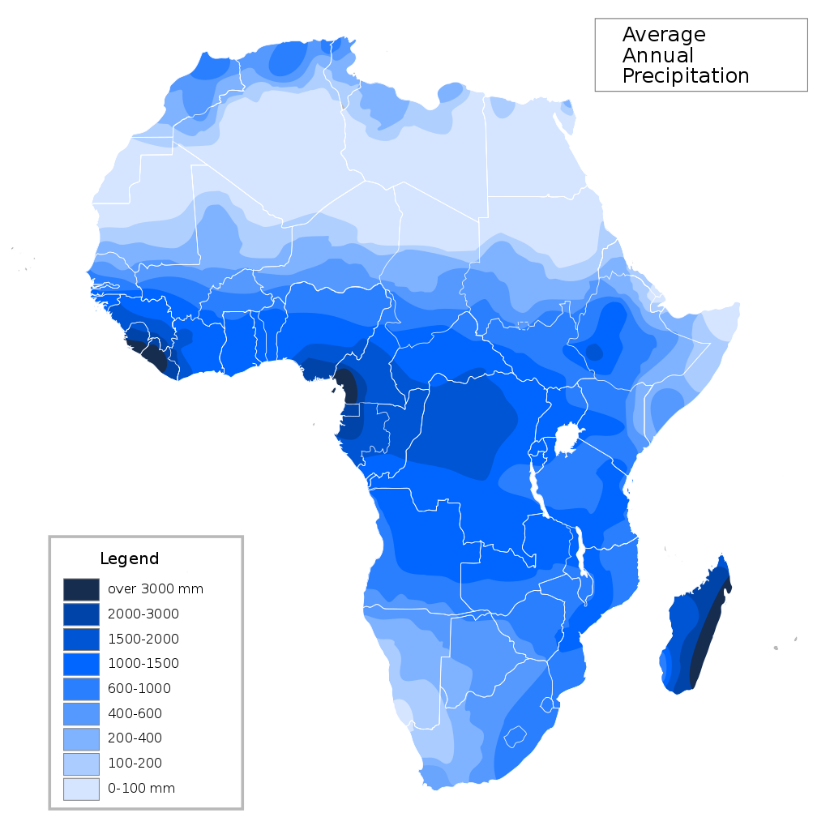
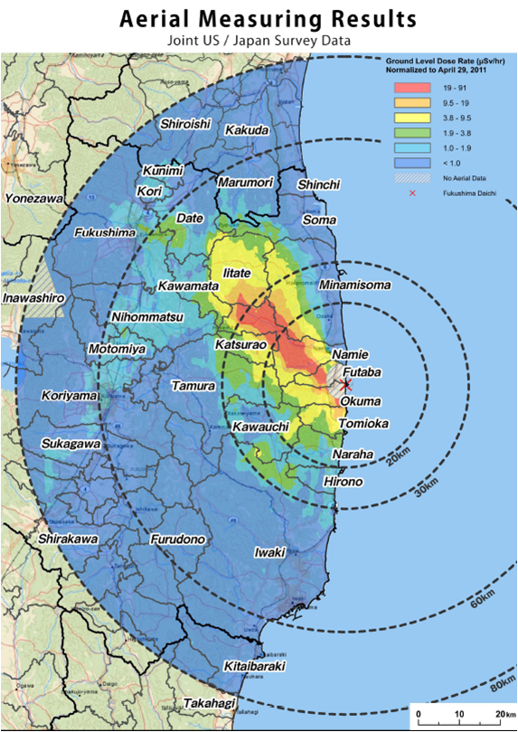
Příklady: enviromenální gradient
Rozložení záření šířícího se ven z místa jaderné katastrofy
v jaderné elektrárně Fukušima Daiichi vytvořilo uměle
vytvořený gradient prostředí na japonském ostrově Honšú.
Kolísání průměrných ročních srážek v definovaném rozsahu
(zde Afrika) může představovat environmentální gradient.

Slide 23
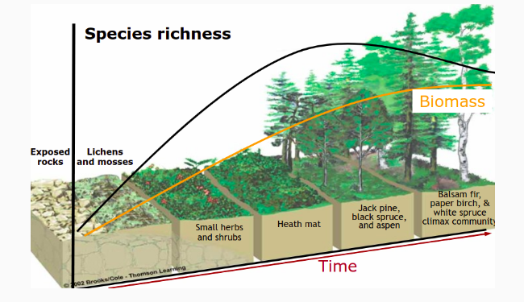
Kolik je na lokalitě druhů – species richness ?
Během ekologické sukcese na dané lokalitě se jako první usadí lišejníky, řasy, mechy. Tyto druhy jsou známé jako pionýrské druhy. Hrají poměrně důležitou roli při zvyšování úrodnosti půdy. Jak se půda stává úrodnou, proniká do ní více druhů. Druhová bohatost se tak v průběhu dalších etap neustále zvyšuje. Přechodná sukcesní stadia se nazývají přechodná nebo sériová stadia. Klimaxová společenstva druhů se nazývají lesy, které nakonec stabilizují celý ekosystém a mají maximální druhovou bohatost.

Slide 24
Biodiverzita versus Species richness
Biodiverzita Species richness
Definice
Biodiverzita se týká dané oblasti na Zemi
Species richness se týká počtu různých druhů přítomných v různých ekologických společenstvech,
krajinách a regionech
Význam pojmu
Pokrývá širší oblast než je species richness
Pouze zaměřeno na počet druhů
Daná oblast
Týká se významu určitých druhů ve smyslu taxomonickém, ekologickém a ekonomickém
Týká se pouze počtu druhů
Využitelnost
Lze aplikovat na veškerou biologickou rozmanitost, počínaje úrovní genetickou, přes jednotlivé druhy, ekosystémy a celou planetu
Týká se pouze počtu druhů
Význam
Jedná se o to kdo, co, kdy, jak a kolik biologických forem je přítomno
Týká se pouze počtu druhů

Slide 25
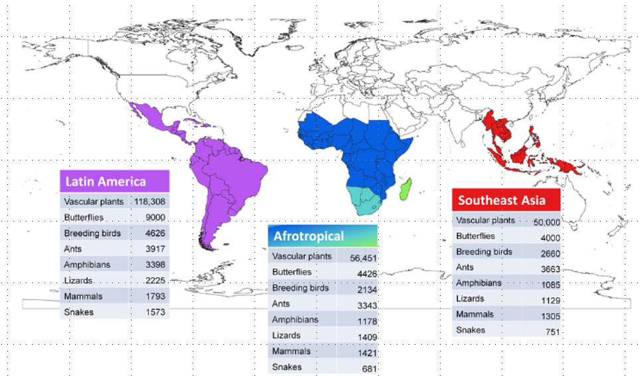
Biodiverzita (species richness) ve třech tropických oblastech světa a třech regionech jižnmí Afriky

Slide 26
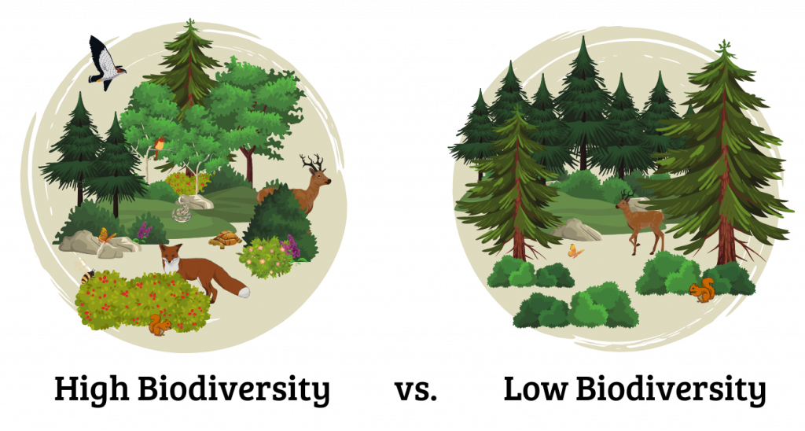
Vysoká versus nízká biodiverzita ?
Co to znamená ? Jak porovnat dvě lokality ?

Slide 27
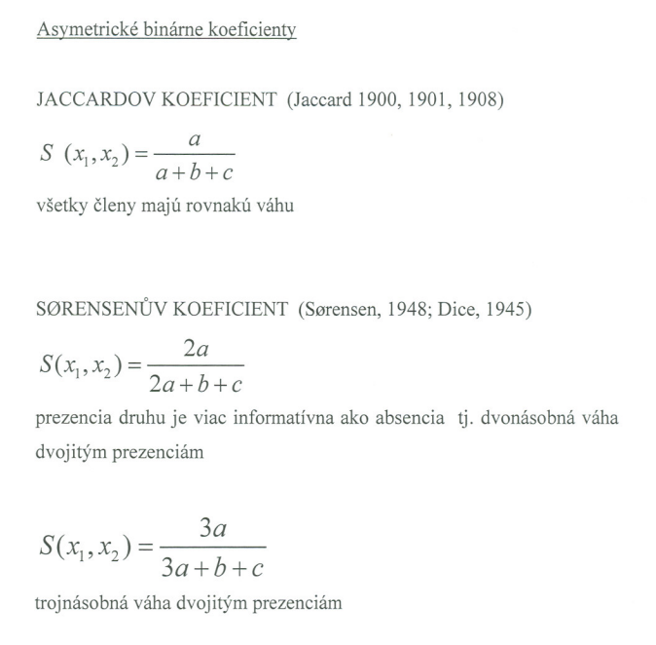
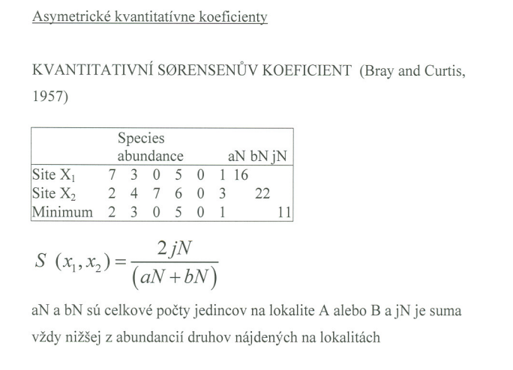
Koeficienty podobnosti

Slide 28
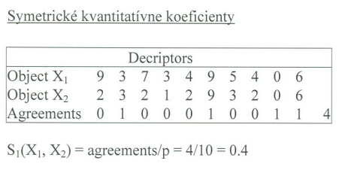
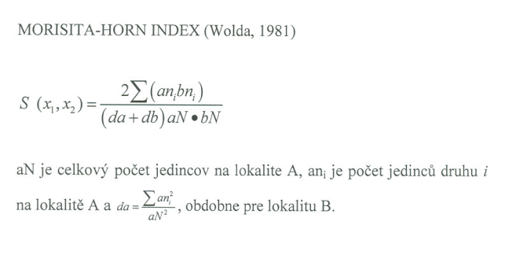
Kvantitativní indexy podobnosti

Slide 29
Jak chápeme biologickou diverzitu ?
Jak s ní v ekologii pracujeme ?
Jak měříme biodiverzitu ?
Jaký z toho máme užitek ?

Slide 30
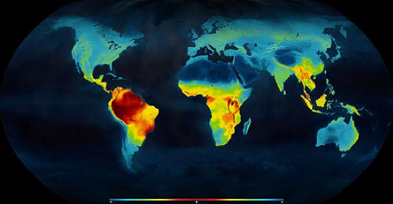
Rozmístění žijících terestrických obratlovců podle koncentrace diverzity – viz. červená barva v rovníkových oblastech; pokles směrem k pólům vyjadřuje spektrum končící modrou barvou označující polární oblasti.

Slide 31
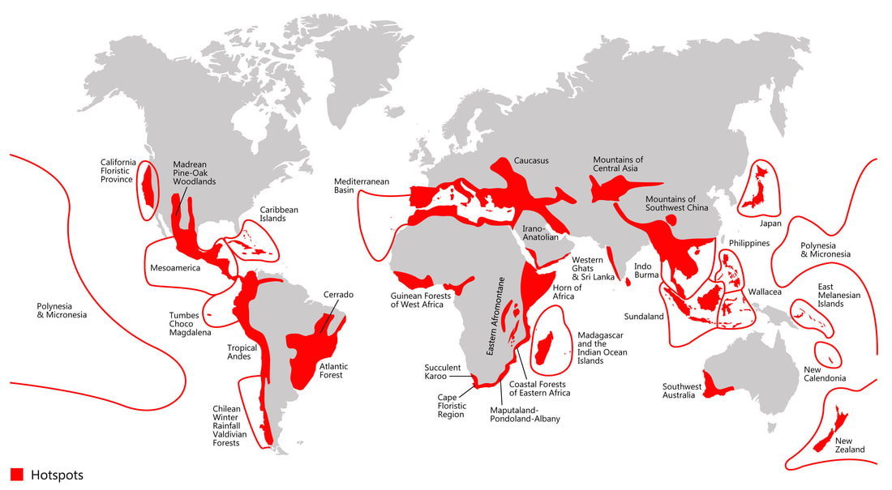
Hotspots biologické rozmanitosti

Slide 32
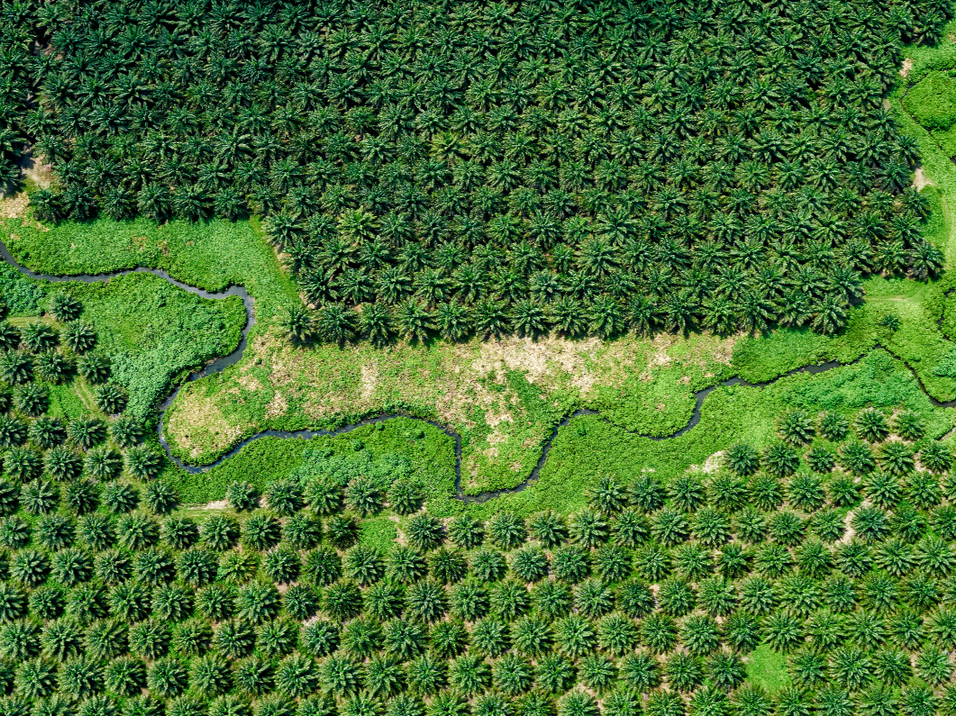
A jak se ničí biodiverzita ! ?

Slide 33
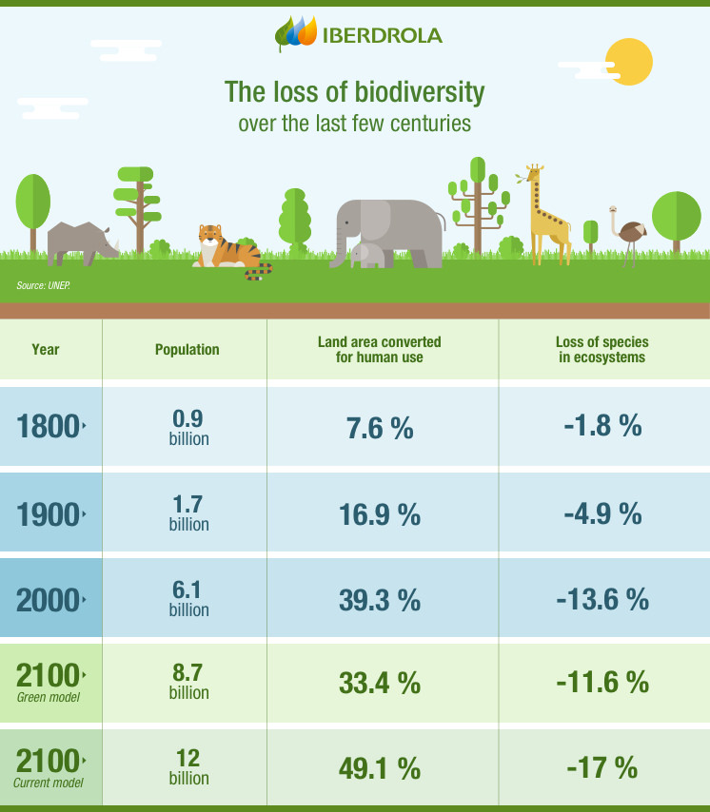
Ztráty biodiverzity v historicky krátkém čase !

Slide 34
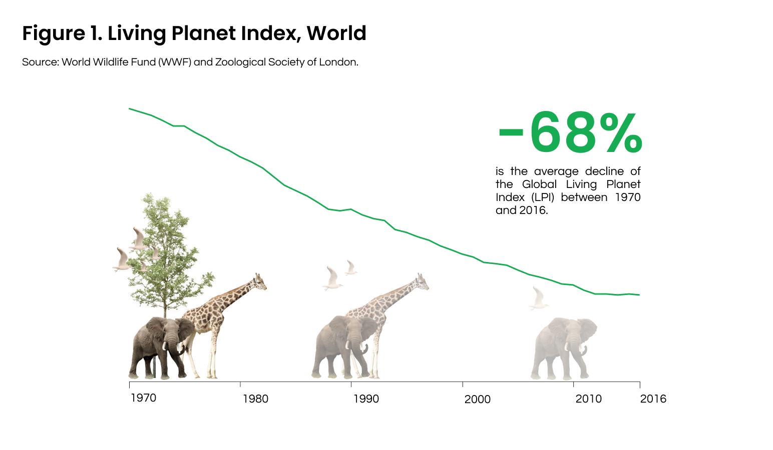
Mezi lety 1970 až 2016
došlo k -68% LPI

Slide 35
ZPRÁVA O ŽIVÉ PLANETĚ 2018 - 31. října 2018 Podle zprávy Living Planet 2018, kterou vydal Světový fond na ochranu přírody (WWF)
The Living Planet Report, vlajková loď WWF, publikace vydávaná každé dva roky. Zpráva Living Planet Report 2018 je dvanáctým vydáním této zprávy.
Jedná se o komplexní studii trendů v globální biodiverzitě a zdraví planety.
Shrnutí zprávy:
Prožíváme Velkou akceleraci – jedinečnou událost ve 4,5 miliardy let dlouhé historii naší planety – s explodující lidskou populací a ekonomickým růstem, který vede k bezprecedentním planetárním změnám prostřednictvím zvýšené poptávky po energii, půdě a vodě.
Hlavními příčinami úbytku biologické rozmanitosti zůstávají nadměrné využívání a zemědělství. Ze všech druhů rostlin, obojživelníků, plazů, ptáků a savců, které vyhynuly od roku 1500 n. l., bylo 75 % poškozeno nadměrným využíváním nebo zemědělskou činností nebo obojím.
Nadměrná těžba a stále se rozšiřující zemědělství jsou poháněny spirálovitě rostoucí lidskou spotřebou. Za posledních 50 let se naše ekologická stopa – jedno z měřítek naší spotřeby přírodních zdrojů – zvýšila přibližně o 190 %.
Změna ve využívání půdy v důsledku intenzifikace zemědělství a expanze měst je jednou z mnoha klíčových příčin úbytku opylovačů. Naše produkce potravin je na těchto opylovačích silně závislá.
Index živé planety (LPI), který poskytuje Londýnská zoologická společnost (ZSL), ukazuje celkový pokles velikosti populace obratlovců o 60 % mezi lety 1970 a 2014 – jinými slovy průměrný pokles o více než polovinu za méně než 50 let.
Existuje naléhavá potřeba nové globální dohody pro přírodu a lidi s jasnými, ambiciózními cíli, úkoly a metrikami, aby se zvrátil ničivý trend ztráty biologické rozmanitosti, který v současné době ovlivňuje jedinou planetu, kterou všichni nazýváme domovem.
Indie spolu s Pákistánem, Čínou, několika zeměmi v Africe a Evropě a většinou Severní Ameriky patří k zemím, jejichž biologická rozmanitost půdy čelí nejvyšší úrovni rizika.
Populace ryb, ptáků, savců, obojživelníků a plazů se od roku 60 do roku 1970 zmenšila v průměru o 14 % a sladkovodní druhy se ve stejném období snížily o 83 %.
Od roku 1960 se celosvětová ekologická stopa zvýšila o více než 190 %. Odhaduje se, že v celosvětovém měřítku se rozsah mokřadů od roku 1970 snížil o 87 %.

Slide 36
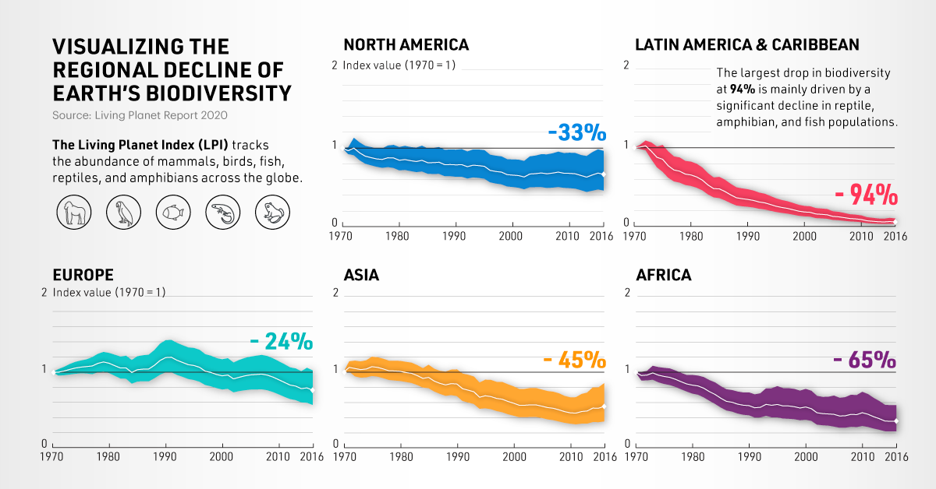

Slide 37
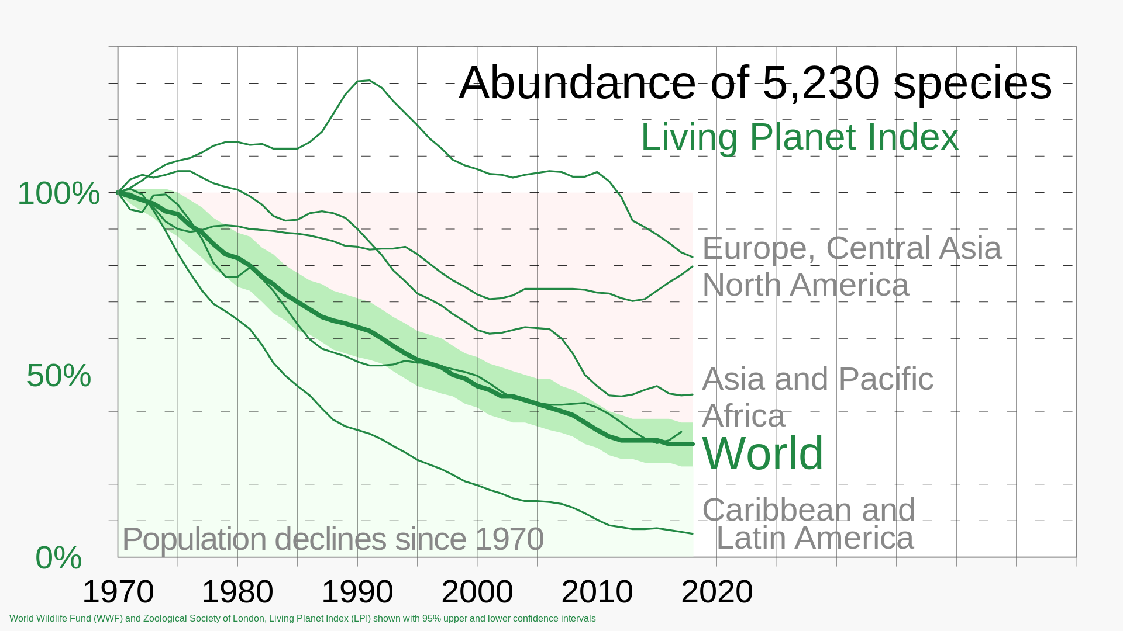
Pokles abundance populací 5 230 druhů na planetě Země od roku 1970.

Slide 38
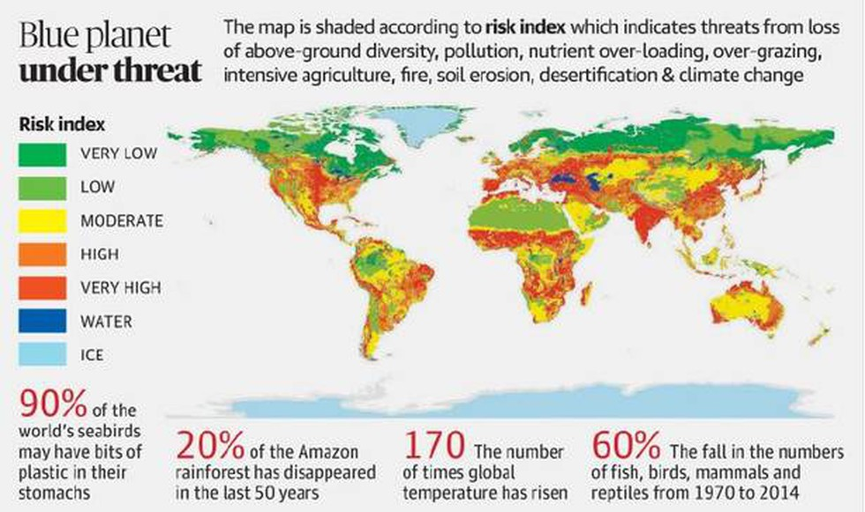
Znázornění tzv. rizikového indexu (risk index) indikujícího úbytek biodiverzity na Zemi

Slide 39
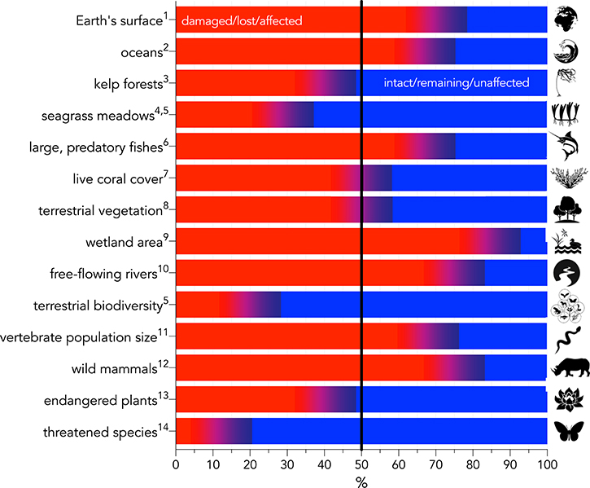
Souhrn biodiverzity ve vztahu ke kategoriím změn prostředí jako procento člověkem působené (červená) k původnímu stavu základu (modrá)

Slide 40
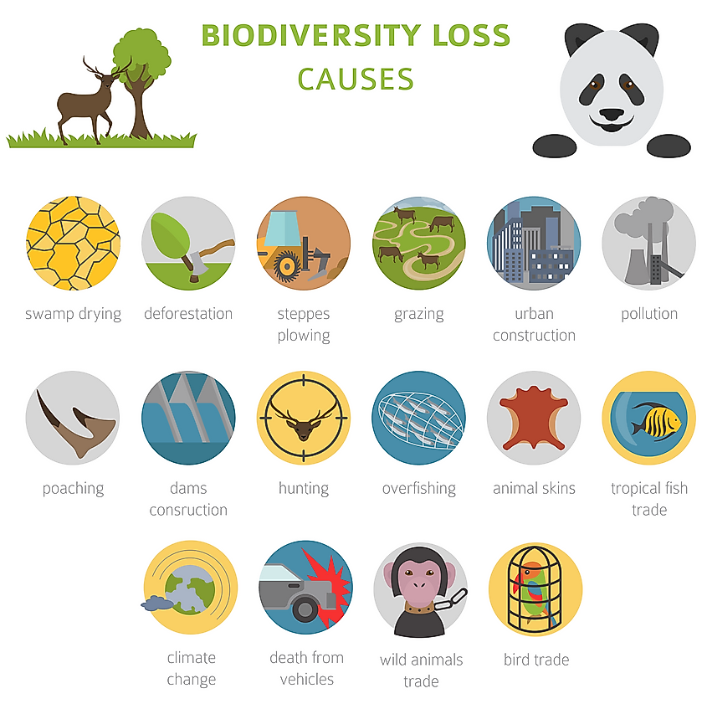
Příčiny poklesu biodiverzity
orba
pastva
znečištění
sucho
kácení
orba
rozvoj měst
pytláctví
stavba
přehrad
lov
rybolov
lov pro kůže
obchod s akvarijními rybami
změna klimatu
auto
nehody
obchod se zvířaty
obchod
s ptáky

Slide 41
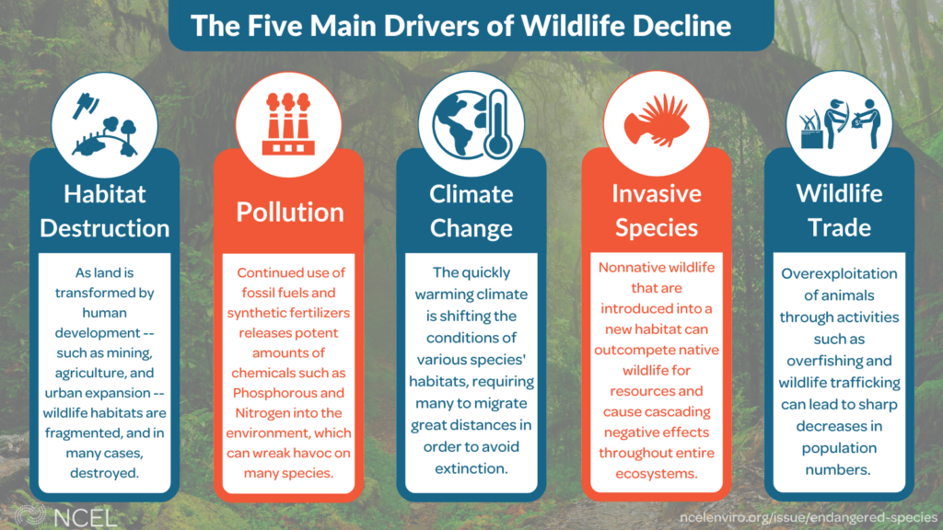
Pět hlavních příčin devastujících biodiverzitu !
Destrukce Znečištění Změna Invazní Exploatace
habitatů prostředí klimatu druhy přírody

Slide 42

Tři modely poklesu biodiverzity !
Historie
Rostoucí ochranářská aktivita
+ udržitelná produkce
+udržitelná spotřeba
Rostoucí ochranářská aktivita
Jen čistý business

Slide 43

Ústup ledovce Aletsch ve švýcarských Alpách(situace v roce 1979, 1991 a 2002), působené globálním oteplením

Slide 44


Oblasti na Zemi nejvíce ohrožené klimatickou změnou
Afrika (sucho) Polární oblasti (odlednění)

Slide 45







SAHEL

Slide 46


Druhová bohatost v tropech – ztráty 52% (od 1970)

Slide 47

Oteplování a úbytek biodiverzity jsou dvě strany téže mince !

Slide 48




Posledních 15 let ledu v polárních oblastech ?

Slide 49





Lední medvědi vyhynou před rokem 2100 díky klimatické krizi

Slide 50

Význam biodiverzity
Tvorba a
formování půdy
Rychlá obnova po přírodních katastrofách
Potravní zdroje
pro lidstvo
Udržování potravních řetězců
Zdraví a pohoda všeho živého
Udržování genetické rozmanitosti
Ochrana přírodních zdrojů
Udržování rovnováhy ekosystému
Celková udržitelnost a růst

Slide 51

Důležitost ochrany biodiverzity
PŘÍRODNÍ ZDROJE
BENEFITY
Různé habitaty
Vzácné ekosystémy
Vzájemná propojenost
Národní parky a rezervace
Rekreace, kultura, estetika
Zdraví populace člověka
Genetická rozmanitost
Špatný krajinný management
Invazní druhy
PŘÍČINY ZMĚNY
Znečištění prostředí
Nadměrná rekreace a využívání

Slide 52
Benefity biodiverzity
Ochrana biodiverzity zachovává tzv. služby ekosystému
a přímo poskytuje hodnoty pro náš život:
      Potrava, palivo
      Úkryty a stavební materiály
      Čištění vzduchu a vody
      Rozklad odpadů
      Stabilizace a zmírňování vlivu klimatu
      Koloběh živin
      Plodnost půdy
      Opylování
      Kontrola škůdců
      Genetické zdroje

Slide 53

Jak biodiverzita ovlivňuje lidstvo ?
Podporující:
Fotosyntéza
Habitat
Biodiverzita
Tvorba půdy
Podporující
Fotosyntéza
Habitat
Biodiverzita
Tvorba půdy
Kulturní:
Estetika
Spiritualita
Rekreace
Vzdělání
Regulující
Kontrola povodní
Vliv klimatu
Čištění vody vzduchu
Opylování

Slide 54

Stanovení biodiversity
Biodiverzita má dvě složky: druhovou bohatost – species richness, tj. počet druhů
ve společenství, a rovnoměrnost (Eveness - neboli tvar distribuce abundance druhů,
SAD), tj. skutečnost, že některé druhy ve společenství jsou běžné (reprezentované
mnoha jedinci nebo vysokou biomasou). a další jsou vzácné (málo jedinců nebo
nízká biomasa). Biodiverzita proto má tzv. dualistický charakter.

Slide 55


Jak chápat biodiverzitu ?
Abychom pochopili, proč jsou rozdíly v abundanci mezi druhy důležité pro biodiverzitu –
rozmanitost, pojďme se projít dvěma lesy (příklad: upraveno z Gotelli & Chao 2013).
Obě společenstva mají stejnou druhovou bohatost 20 různých dřevin. Všimněte si,
že zde bohatost odkazuje na počet druhů v celé komunitě a my zkoumáme komunitu
vzorkováním omezeného počtu jedinců (je nepravděpodobné, že bychom byli schopni
prozkoumat celou komunitu, tedy všechny jedince v ní) . První les (společenstvo A) je
dokonale vyrovnané (eveness), to znamená, že každý druh je zastoupen stejným
počtem jedinců. Druhý les (společenství B) je velmi nerovnoměrný, tj. jeden nebo
několik druhů je dominantních, ostatní jsou vzácné (v tomto případě první druh
představuje 81 % všech jedinců ve společenství a každý z 19 dalších druhů
představuje 1 % každý). Každým lesem absolvujeme dvě procházky
a při každé procházce zkontrolujeme 20 stromů.

Slide 56


Biodiverzita v datech - dualistická koncepce biodiverzizy

Slide 57

Příklad tří společenstev o stejné (SR=12) ale různé eveness, A – dokonale vyrovnané, B- slabě nevyrovnané a C – vysoce nevyrovnané

Slide 58

Analýza diverzity – α diverziza

Slide 59

Jak měříme rozmanitost - diverzitu společenstva ?

Slide 60

1. Indexy založené na počtu druhů

Slide 61

2. Indexy založené na poměru početnosti druhů

Slide 62



Indexy pro náhodné vzorkování

Slide 63

Indexy pro nenáhodné vzorkování

Slide 64



Indexy dominance
Nejdůležitější ukazatel: početnost nejběžnějšího druhu

Slide 65



3. Q statistika
Q statistika je index diverzity založený na měření sklonu křivky abundancí kumulativního počtu druhů (viz obr.) Může být ovlivněna malou velikostí vzorku, ale pokud je ve vzorku obsaženo více než 50% druhů, je toto ovlivnění jen malé. V původní podobě je Q statistika měření mezikvartilového úseku křivky početnosti kumulativního počtu druhů, které poskytuje měření diverzity společenstva, při kterém nejsou uvažovány ani velmi četné ani velmi vzácné druhy. V novější formě je v podstatě využito simulace všech možných podspolečenstev daného společenstva k vytvoření rozložení možných Q pro dané společenstvo. Výsledkem tedy není jediná hodnota, ale rozložení hodnot, které lze jednoduše statisticky srovnávat mezi různými společenstvy.
50 % druhů

Slide 66


Q statistika

Slide 67


Deterministické a stochastické modely

Slide 68


Slide 69


Rank abundance plot - řazení druhů podle četnosti

Slide 70


Matematické modely

Slide 71

Modely orientované na niku

Slide 72






Příklad: Paraziti jako indikátoři znečištění vodního prostředí
Monogenea – ektoparaziti sladkovodních ryb

Slide 73












Determinanty struktury společenstev cizopasníků
Společenstvo
Populace
Jedinec
Jelec tloušť
Jelec tloušť

Slide 74

Příklad: Frakcionace společenstva parazitů
Component community
STEP
1
Endoparasites
Ectoparasites
STEP
2
Other species
Společenstvo cizopasníků
M O N O G E N E A
G U I L D S
STEP
GILLS
3
FINS + SKIN
GENERALIST
Gyrodactylus
SPECIALISTS
Dactylogyrus
Paradiplozoon
L I F E
Jelec tloušť
S T R A T E G Y
G E N E R A

Slide 75
Příklad: Srovnání různě zatížených lokalit A – B
MONOGENEA
GUILDS
p = 0.785
Gills, Fins Skin
GENERA
Life strategy (generalist vs. specialist): Q
Gyrodactylus
Dactylogyrus
Generalists
Specialists
Paradiplozoon
P < 0.01
P < 0.01
p = 0.412

Slide 76
Q statistic, Shannon´s diversity (H´) and dominance (D) Monogenea: specialists vs. generalists

Slide 77



Matematické modely

Slide 78
Biodiverzita v čase a v prostoru

Slide 79













Slide 80

Masové extinkce biodiverzity během historie Země

Slide 81


Slide 82


Počty popsaných druhů organismů

Slide 83

Relativní biomasa (%) uhlíku (C) v gigatunách (GT)

Slide 84

Příklady vyhynulých živočichů

Slide 85

Co je to ostrovní biogeografie ?

Slide 86









Biodiverzita v prostoru

Slide 87


Biodiverzita v prostoru

Slide 88


Mac Arthurova a Wilsonova teorie rovnovážného stavu

Slide 89

Mac Arthurova a Wilsonova teorie rovnovážného stavu

Slide 90


Mac Arthurova a Wilsonova teorie rovnovážného stavu

Slide 91
Fragmentované habitaty - metapopulace

Slide 92
Fragmentace vrchovišť v Dorsetu (UK)
Srovnání stavu z roku
1759 a z roku 1978
3 hlavní závěry TOG pro Species Richness:
Rovnováha mezi Imigrací a Extinkcí
Vliv velikosti „ostrova“
Vliv vzdálenosti „ostrova“ od mateřské
pevniny

Slide 93

Teorie ostrovní geografie

Slide 94
Děkuji za pozornost

Slide 97


Slide 98

Příčiny ztráty biodiverzity

Slide 99

Schéma zobrazující vztahy mezi biodiverzitou, ekosystémovými službami, well-being lidstva a chudobou. Schéma ukazuje jak cílená strategie ochrany přírody ovlivňuje krizi biodiverzity na lokální, regionální a globální úrovni.

Slide 100

PROCENTO OFICIÁLNĚ CHRÁNĚNÝCH LESŮ V ROCE 2020.

Slide 101

Proč je v tropech taková diverzita ?

Slide 102


Asociační analýza

Slide 103





Slide 104

Kolik je nás (savců) na planetě (2013) ?

Slide 105

Koeficienty podobnosti

Slide 106

Binární koeficienty podobnosti

Slide 107


Abundance a kumulativní počet druhů

